Slide 1
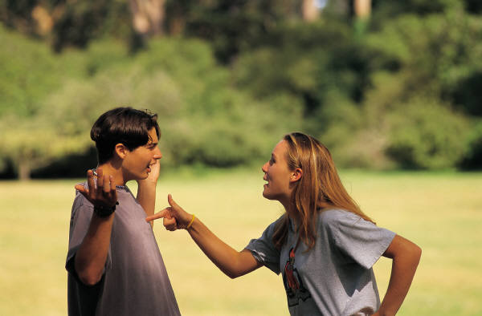
dr.ssa Carla breda
6 Marzo 2012
Bisogni psicologici e cognitivi dei preadolescenti e degli adolescenti

Slide 2
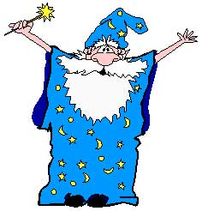
Lo studio di R.Rosenthal e Jacobson
Le profezie che si autoadempiono (R. Merton)
L’insegnante può plasmare la carriera scolastica dei propri studenti attraverso le sue aspettative.

Slide 3
Chi abbandona la scuola
• i “cacciati” (pushout), ovvero giovani sgraditi alla scuola, che di fatto si attiva per tenerli lontani da sé;
• i “disaffiliati” (disaffiliated), ragazzi che non sentono un legame con la scuola e neppure con i soggetti che la rappresentano;
• le mortalità educative (education mortalities), i giovani che per diversi motivi, tra cui questioni di salute e problemi familiari, non riescono a terminare il percorso scolastico;
• i “drop out capaci” (capable drop out), studenti che sebbene dimostrino di avere ottime capacità nel seguire i programmi non sono socializzati alle richieste della scuola;
• gli studenti che “stanno fuori” (stop out), allievi che abbandonano per un periodo limitato la scuola salvo farvi ritorno o nel corso dello stesso anno scolastico o in quello successivo.
A cura di K. Scannavini « Progetto in-contro insieme contro la dispersione scolastica» Save the Children Italia 2011 pag.5

Slide 4
Aiutarli nella ricerca dell’identità
È l’organizzazione dinamica dell’individuo che gli consente di adattarsi e di reagire positivamente alla realtà.
Compito di sviluppo di un adolescente: trovare la propria identità ( sociale, sessuale, lavorativa, di appartenenza,religiosa…..)

Slide 5
L’identità QUANDO «SI cambia pELLE»
Cambia il corpo,
Il pensiero,
Il senso di appartenenza,
I valori,
I’urgenza di scegliere
Di me penso che…..che penso di me? Non ci ho mai pensato sinceramente, non sono perfetta, ho un mucchio di difetti ma sono fiera di ciò che sono nonostante tutto.

Slide 6
Identità o sospensione
Le polarizzazioni secondo E.Erikson
Il tempo: quantificare, finalizzare o disperdere.
I progetti: so quali compiti portare a termine o rimanere sospesi.
Identità sessuale
Sperimentazione di ruoli o identità negativa
Attitudine ad essere il leader o diffusione dell’autorità
Polarizzazione ideologica o diffusione di ideali.
Certezza di sé o apatia

Slide 7
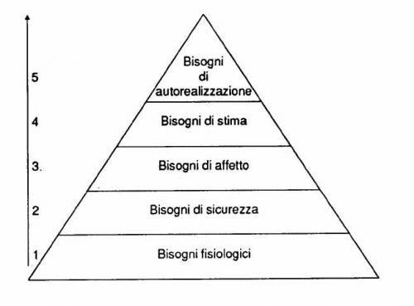
Mettersi nei panni degli studenti
Bisogno come esigenza biologica dell’individuo, capace di innescare comportamenti adeguati a colmare la mancanza

Slide 8
Cosa dicono dEi loro bisogni
« In questo momento ho bisogno di persone che mi vogliono bene»
« Mi piacerebbe riuscire ad ingrassare e ad irrobustirmi per essere come tutte le altre che
hanno un fisico normale»
«Ho bisogno di rilassarmi e di non pensare tanto» «Mi piacerebbe riuscire ad avere più amici ma la mia timidezza e la paura di sbagliare mi rende difficile fare questo»

Slide 9
Cosa dicono di loro
Di me penso che sono brutta e troppo magra , in più sono noiosa e non riesco a parlare con scioltezza alle persone.
Di me penso tante cose ma una cosa che non mi piace è che sono troppo gentile con le persone
Di me penso che…che….non sono perfetta, non sono bella, non sono niente e nessuno….se le persone mi accettano così come sono, bene! O se no’ deve andare bene lo stesso.

Slide 10
Bisogni biologici- motivazioni psicologiche
Una motivazione è innescata da un bisogno e, attraverso una catena di eventi di ordine biologico, psicologico,cognitivo,emotivo, in interazione con l’ambiente , provoca nell’individuo una trasformazione interiore più o meno duratura e lo spinge a soddisfare il bisogno di partenza.

Slide 11
I bisogni innescano motivazioni
Primarie
Dovute direttamente a bisogni biologici
Secondarie
Legate a esigenze apprese a partire da bisogni biologici
Superiori
Legate ad esigenze non riconducibili a bisogni biologici

Slide 12
Motivazioni intrinseche
Ludico- cognitive
esercito la mente curiosità
need for competence
Realistico- sociali
bisogno di affiliazione
bisogno di riuscita
sto con gli altri

Slide 13
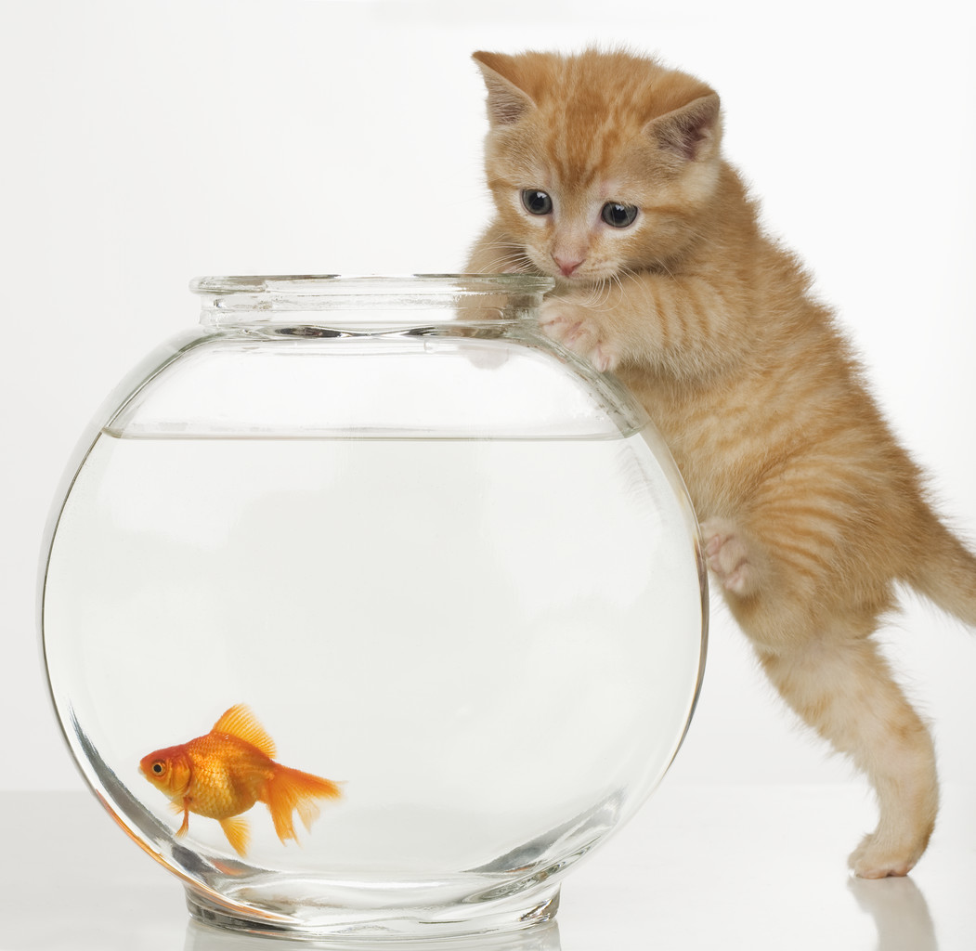
La curiosità
Ha radici biologiche, è intrinseca ed innata.
È legata ad un bisogno innato specifico: conoscere , allenare la mente secondo un livello ottimale di stimolazione.
Mette in atto comportamenti esplorativi, epistemici.

Slide 14

Effetti della deprivazione sensoriale
La noia
Esperimenti compiuti utilizzando camere d’isolamento o con metodo dell’immersione in acqua, con l’impiego di polmoni d’accaio evidenziano come l’umore peggiora , a volte si hanno allucinazioni, prestazioni deteriorate.

Slide 15
Bisogno di realizzare competenze
Necessità di sentirsi all’altezza delle richieste di vita, curiosità sul versante degli output.
Ma… attenzione! Le motivazioni intrinseche possono sparire utilizzando i comuni rinforzi

Slide 16

Impotenza appresa (M.Seligman)
Apprendere che le nostre azioni sono del tutto inefficaci.
« di me penso che certe volte non servo a niente e che qualsiasi cosa faccio sbaglio»

Slide 17
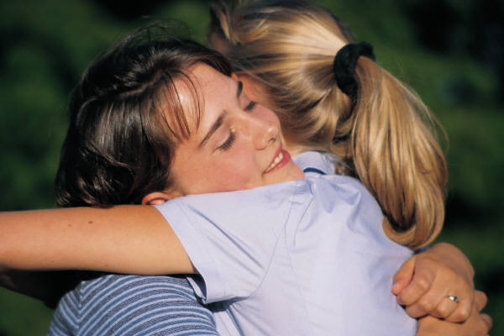
Bisogno di affiliazione
Stare con gli altri ,instaurare relazioni, allacciare legami, far parte dei gruppi, integrarsi nella società.
E’ influenzato dalle esperienze che si fanno nel corso della vita
Va incontro a fluttuazioni momentanee: nell’incertezza si ha bisogno di stare con gli altri.

Slide 18
Bisogno di affiliazione
«In questo momento ho bisogno di qualcuno che mi dica adesso sono io qui per te adesso ci penso io a te.»
« Ho bisogno di un ragazzo.. Del mio ragazzo. Ho bisogno della persona che mi fa sempre tornare il sorriso solo parlandomi, solo con un messaggio o con piccoli gesti che per me sono tutto

Slide 19
Bisogno di riuscita
Portare a compimento i propri progetti, non sentirsi falliti, costruire appieno le nostre potenzialità, sviluppare lo spirito d’iniziativa.
Non è ugualmente sentito da chi proviene da contesti educativi legati all’obbedienza, all’accondiscendenza, al rispetto.
Mi piacerebbe diventare una maestra di scuola elementare . E’ il mio sogno più grande…

Slide 20
Approccio socioculturale
Le teorie tradizionali sostengono che gli individui sviluppano dei tratti di personalità che sono alla base dei loro atteggiamenti e comportamenti.
Questi tratti sono definiti come stabili e misurabili.
Nelle attuali prospettive sistemiche la personalità viene ridefinita come una struttura relativamente dinamica e modificabile.

Slide 21

IMPORTANZA DEL Contesto di apprendimento
Ha notevoli capacità di incidere sulla vita di un individuo.
Ma i contesti, biologici, psicologici, comportamentali interagiscono tra di loro.

Slide 22
lA classe è un contesto di apprendimento…
In cui avvengono interazioni almeno a tre livelli: Biologico riguarda il potenziale genetico,la salute, lo stato di allerta, la dieta, il ritmo sonno-veglia…
Psicologico senso di competenza, le aspettative di successo, la motivazione, gli atteggiamenti e i comportamenti nei confronti degli altri ….
Sociale qualità e quantità di interazioni scolastiche.

Slide 23
Filogenesi e ontogenesi
Gli individui hanno più potenzialità ( filogenesi) di quella che esprimono ( ontogenesi)
L’espressione del vero potenziale deriva dalla qualità delle interazioni tra i tre contesti
( biologico, psicologico, sociale)

Slide 24
Ascoltare per capire…..
Le attribuzioni ( B.Weiner) in caso di fallimento:
ad ogni tipo di attribuzione corrisponde un determinato atteggiamento verso se stessi, verso la realtà ed il futuro.
Interne o esterne? | compito difficile, la classe disturba, mancavo alla spiegazione
Stabili o instabili? | Sono negato, dipende da come gira
Controllabili o incontrollabili? | Era il mio giorno sfortunato, se mi suggerisco prendo sei

Slide 25
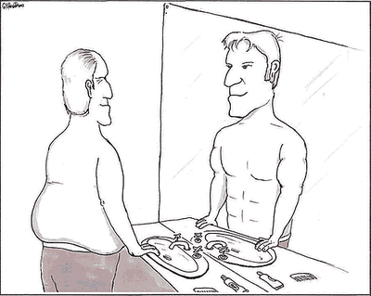
Le attribuzioni in caso di fallimento
Indipendentemente dal proprio stile attributivo, tendiamo a valutare diversamente successi e fallimenti

Slide 26
Quali processi si prediligono
Processi di mantenimento
Processi di cambiamento per incrementi successivi
Cambiamenti per trasformazione
(salti di sviluppo )
( Ford e Lerner, 1992)
I processi di base legati allo sviluppo e al cambiamento sono in relazione con la nostra identità , sono degli script che utilizziamo nell’interagire e nel pensare a noi stessi in termini di interessi e abilità

Slide 27
Mantenimento e attribuzioni
“ sono meno bravo in matematica rispetto agli altri” (schema mentale che ingloba credenze, emozioni, ricordi, piani d’azione)
Si tende a supportare tale convinzione , a distorcere la realtà.
I processi di cambiamento partono dallo sfidare i pattern di fallimento

Slide 28
Come sfidare i pattern di fallimento
Ambienti educativi in cui “ restare se stessi” non è un opzione
Feedback positivi e negativi a partire da abilità preesistenti
Incoraggiamento
Rispetto
Il potere ai ragazzi
Asip Navigator, S. Solberg 2003- adattamento L. Ferrari- L.Nota -Larios Padova

Slide 29
Raggiungere il successo scolastico
Asip navigator, S. Solberg 2003- adattamento L. Ferrari- l.Nota -Larios Padova
Vantaggi
svantaggi
Raggiungo i miei obiettivi
Miglioro la qualità della vita
Sono rispettato
Sono soddisfatto
Mi costa fatica
Potrei avere delle difficoltà con certi amici

Slide 30
1. Esplicitare l’Autoefficacia
Fiducia nel fare i passi giusti per realizzare il successo. ( S. Solberg e S. Howard)
Autoefficacia scolastica
Avere voti sufficienti Andare d’accordo con compagni
e insegnanti

Slide 31
2.Definire un obiettivo
Cosa vuoi cambiare? È il tuo obiettivo
In quanto tempo?
Cosa ottieni perseguendolo ? E’ la tua sfida
Attraverso quali passi?
Come puoi distribuire l’impegno?
Chi ti puo’ aiutare?

Slide 32
Le credenze di autoefficacia migliorano quando
Intraprendiamo compito alla nostra portata.
Ci «autopremiamo» per quanto ottenuto.
Prestiamo attenzione alle persone che ci incoraggiano e ci apprezzano: esse stimolano l’azione, l’ impegno e la perseveranza.

Slide 33
3.Riconoscere e Gestire lo stress
Stress negativo | Stress positivo
Grande discrepanza fra le mie risorse e quanto mi viene richiesto | Poca discrepanza fra le mie risorse e quanto mi viene richiesto
Eccessiva pressione | Pressione tollerabile
Demotivazione | Ha una funzione motivazionale
POSSO DECIDERE DI SFIDARLO | MI AIUTA AD AFFRONTARE LE SFIDE

Slide 34
Gestire lo stress
Facendo un elenco delle priorità
Organizzando il tempo
lavorando un po’ al giorno
Auto-premiandoci per l’impegno
Prevedendo pause gratificanti.

Slide 35
4.Ricevere supporto
vantaggi
Sentirsi accettati
Ricevere indicazioni e sostegno
Instaurare relazioni e ridurre la tensione

Slide 36
4.Le relazioni con gli insegnanti
Interagire significa:
Fare domande in classe
Parlare con gli insegnanti.
Discutere un voto.
Chiedere aiuto per un compito

Slide 37
vantaggi
Ci si dimostra interessati
Si ottengono informazioni
Si ottiene sostegno
Diventa sempre più facile e si è sempre meno timorosi!
Asip navigator, S. Solberg 2003- adattamento L. Ferrari- l.Nota -Larios Padova

Slide 38
sintesi dei Costrutti fondamentali
Costrutto | Definizione
Autoefficacia | Fiducia nel confronti della capacità di portare a termine compiti scolastici diversi
Autoregolazione | Capacità di darsi i tempi giusti e definire i passi per raggiungere gli obiettivi prefissati
Relazioni con i compagni e con gli insegnanti | Confidare sul loro supporto
Stress scolastico | Livello di disagio fisico ed emozionale
Supporto familiare | Percezione della disponibilità di sostegno da parte della famiglia
Strategie e coping | Trovare le strategie di selezione, ottimizzazione, compensazione

Slide 39
Promuovere La resilienza
Nel modello di Richardson, in un’ottica sistemica, la resilienza è l’energia che consente a ciascuno di realizzare la tendenza attualizzante; passando attraverso le difficoltà e la rottura degli equilibri esistenziali, essa consente di accedere alla motivazione e di orientarsi alla ripresa e alla crescita personale, all’altruismo e alla conoscenza.( RPQ)

Slide 40
utilizzare strategie di Problem solving
Correlate a
Tendenza ad affrontare le situazioni difficili
Autoefficacia nel poter risolvere i problemi
Capacità di autocontrollo

Slide 41
Potenziare le risorse
Caratteristiche degli studenti ad alto rischio di dispersione scolastica:
un basso grado di resilienza
Basso grado di autoefficacia.
Hanno bisogno:
acquisire una maggiore consapevolezza e riflettere su come affrontare in modo adeguato le difficoltà scolastiche e quotidiane.
imparare ad attingere alle loro risorse interne, per non farsi cogliere impreparati dagli imprevisti della vita.
Comprendere quali sono i loro scopi e trovare il significato di quello che fanno.

Slide 42
Attraverso
Esperienze di apprendimento che consentano di elaborare simbolicamente i propri vissuti,
che promuovono un cambiamento positivo,
che favoriscono l’orientamento personale e la possibilità di sviluppare le strategie necessarie ad affrontare le transizioni della vita.

Slide 43
Cosa chiedere ai ragazzi
Sfida Coraggio
«Avere coraggio significa affrontare le sfide che incontriamo nel corso della nostra vita. Per me la sfida è affrontare le altre persone»
«Avere coraggio significa buttarsi in quello che si deve fare senza pensare troppo e lasciarsi andare senza paura»
«Per me lo sfidare è un gioco per crescere»

Slide 44
Cosa chiedere ai ragazzi
Potere fiducia
«Di me penso che ho ancora tanto da imparare e devo ancora migliorare, ma ho fiducia
« Mi piacerebbe recuperare tutte le materie e fare pace con una mia amica. Ho fiducia che tutto andrà bene se mi impegno e sto cominciando ad avere un po’ di fiducia in me.

Slide 45
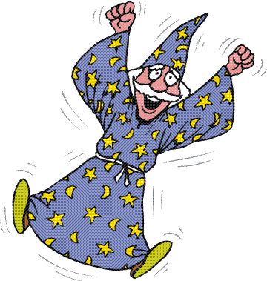
Ingredienti della magia
Il rispetto
Adulti come supporto
Interventi individualizzati
Relazione di classe
Modelli
Pianificazione : scrivere le proprie intenzioni e i propri obiettivi
Attività che rappresentano delle sfide
L’ascolto

Slide 46
Per approfondire…
Costrutti e training specifici:
Pubblicazioni Giunti OS autori: S Soresi, L.Nota, L. Ferrari
Laudadio, A., Mazzocchetti, L., Fiz Pèrez, F. “Valutare la resilienza”, Carocci Editore, Roma 2011
Qualche Lettura:
G.V Caprara A. Fonzi “ L’età sospesa ” Giunti 2000
M.E.P.Seligman “ Imparare l’ottimismo” Giunti 2011
R. Rosenthal- L.Jacobson “ Pigmaglione in classe” Franco Angeli Editore 1983
E. Frydenberg “ Far fronte alle difficoltà ” Giunti OS 2000

